Slide 1


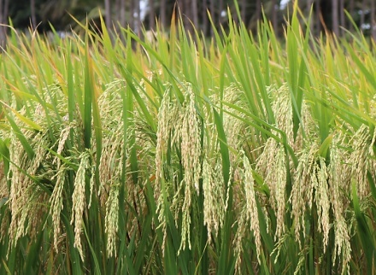
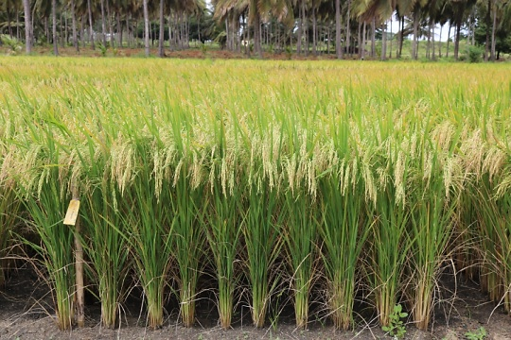
PÀÈ¶ «±Àé «zÁå¤®AiÀÄ, ¨ÉAUÀ¼ÀÆgÀÄ ªÀ®AiÀÄ PÀÈ¶ ¸ÀA±ÉÆÃzsÀ£Á PÉÃAzÀæ, «. ¹. ¥sÁgÀA, ªÀÄAqÀåÀ
vÀ½AiÀÄ ºÉ¸ÀgÀÄ: PÉ. Dgï. ºÉZï -4
vÀ½AiÀÄ UÀÄtzÀªÀÄðUÀ¼ÀÄ:
©vÀÛ£ÉÀ ¸ÀªÀÄAiÀÄ- ªÀÄÄAUÁgÀÄ: dÆ£ï 2£ÉÃ ªÁgÀ
¨ÉÃ¹UÉ: d£ÀªÀj 2£ÉÃ ªÁgÀ
CªÀ¢ü: 130-135 ¢£ÀUÀ¼ÀÄ
ªÀÄzsÀåªÀÄ JvÀÛgÀ (110-115 ¸ÉA.«ÄÃ)
E¼ÀÄªÀj-zsÁ£Àå: 32-35 Q.é/JPÀgÉ,
C¢üPÀ E¼ÀÄªÀj, ªÀÄzsÀåªÀÄ ¸ÀtÚPÁ¼ÀÄ
±ÉÃPÀqÀ 75 PÉ.f. CQÌAiÀÄ E¼ÀÄªÀj
«eÁÕ¤AiÀÄ ºÉ¸ÀgÀÄ: qÁ. J£ï. ²ªÀPÀÄªÀiÁgï ªÀÄvÀÄÛ ºÀÄzÉÝ: ¥ÁæzsÁå¥ÀPÀgÀÄ (ºÉÊ©æqï ¨sÀvÀÛ)

